Slide 1
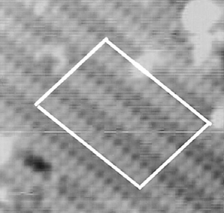
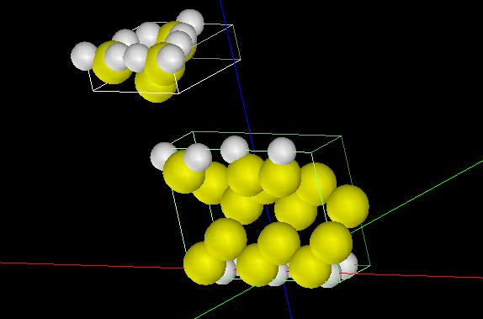
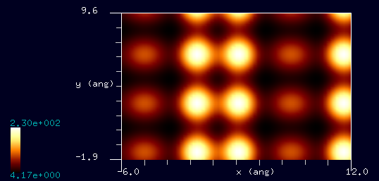
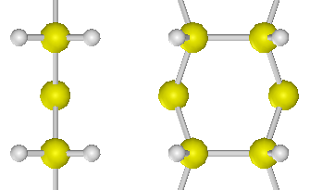
【DFTB】Si(001)-3x1:H表面のconstant height STM像シミュレーション
探針: Si₄H₉
試料表面: Si(001)-3x1:H
スキャンモード： constant height STM
探針-試料間の距離: 3.4 Å
探針バイアス： +2.73 V
スキャンエリア： 18.0 Å x 11.5 Å
cf. Experiment
トンネル電流像
H/Si(100)-3x1 表面のconstant current STM像。
サンプルバイアスは+3.5 V。
電流値は不明。
九州工業大学学術機関リポジトリ
Khan, Arifur Rahman,
Reaction of atomic hydrogen and oxygen with deuteriumcovered silicon(D/Si)surfaces. (2008)
Notes:
DFTB_ConstHeightSTM_Inorganic_010a

Slide 2
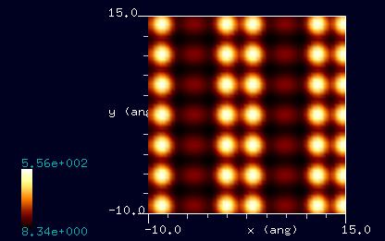
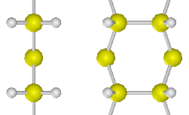
【DFTB】Si(001)-3x1:H表面のconstant height STM像シミュレーション
探針: Si₄H₉
試料表面: Si(001)-3x1:H
スキャンモード： constant height STM
探針-試料間の距離: 3.4 Å
探針バイアス： +3.5 V
スキャンエリア： 25 Å x 25 Å
cf. Experiment
トンネル電流像
H/Si(100)-3x1 表面のconstant current STM像。
サンプルバイアスは+3.5 V。
電流値は不明。
九州工業大学学術機関リポジトリ
Khan, Arifur Rahman,
Reaction of atomic hydrogen and oxygen with deuteriumcovered silicon(D/Si)surfaces. (2008)
Notes:
DFTB_ConstHeightSTM_Inorganic_010b

